Slide 1
LUYỆN TẬP CHUNG
BÀI TẬP CUỐI CHƯƠNG I

Slide 2

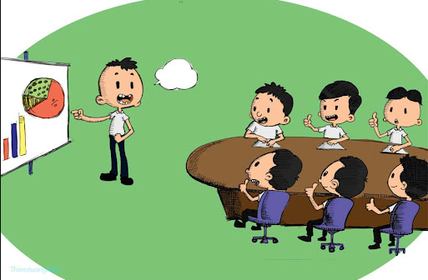
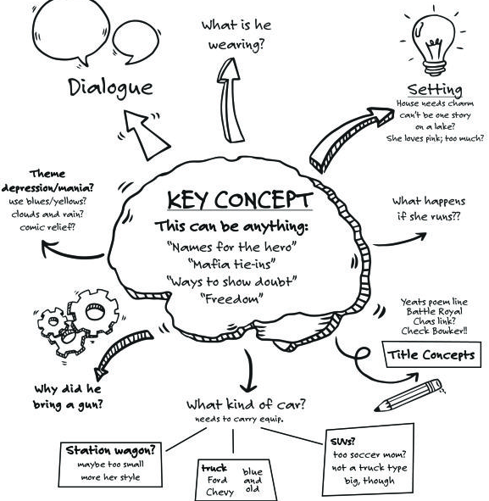

THUYẾT TRÌNH

Slide 3
CÁC NỘI DUNG CHÍNH TRONG CHƯƠNG
Hai cách mô tả một tập hợp và ví dụ
Hệ thập phân và số La Mã
Tập hợp các số tự nhiên và thứ tự trong tập hợp số tự nhiên
Phép cộng, phép trừ, phép nhân
Phép chia hết và phép chia có dư
Phép nâng lên lũy thừa
Thứ tự thực hiện các phép tính

Slide 4
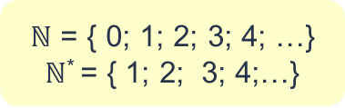
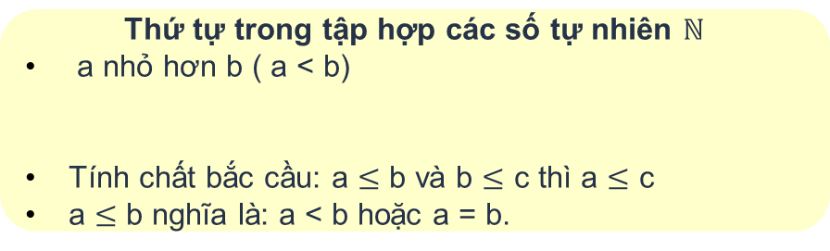
Hai cách mô tả một tập hợp
Liệt kê các phần tử của tập hợp.
Nêu dấu hiệu đặc trưng cho các phần tử của tập hợp.
Tập hợp
Tập hợp các số tự nhiên
Hệ thập phân
Sử dụng 10 chữ số: 0 ; 1; 2; 3; 4; 5; 6; 7; 8; 9.
Mười đơn vị ở một hang thì bằng một đơn vị ở hàng liền trước nó.
Mỗi số tự nhiên đều bằng tổng các giá trị các chữ số của nó.
$ℕ$ = { 0; 1; 2; 3; 4; …}
$ℕ$* = { 1; 2; 3; 4;…}
Thứ tự trong tập hợp các số tự nhiên $ℕ$
a nhỏ hơn b ( a < b)
Tính chất bắc cầu: a $≤$ b và b $≤$ c thì a $≤$ c
a $≤$ b nghĩa là: a < b hoặc a = b.
O
a
b

Slide 5
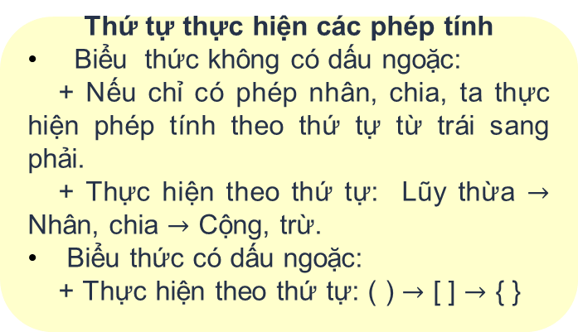
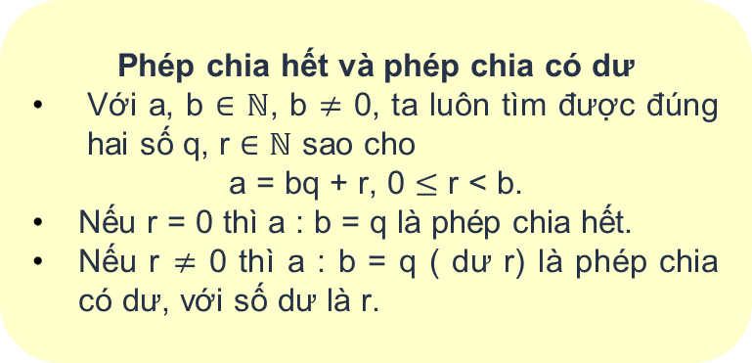
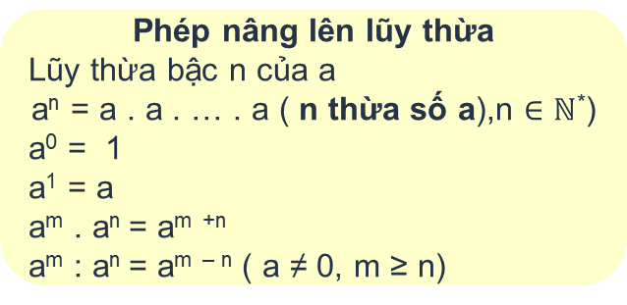
Phép chia hết và phép chia có dư
Nếu b + x = a thì x = a –b
Tính chất
Giao hoán: a + b
ab = ba
Kết hợp: (a + b) + c = a + ( b + c)
(ab)c = a (bc)
Phân phối: a( b + c) = ab + ac
Phép chia hết và phép chia có dư
Với a, b $∈$ $ℕ$, b $≠$ 0, ta luôn tìm được đúng hai số q, r $∈$ $ℕ$ sao cho
a = bq + r, 0 $≤$ r < b.
Nếu r = 0 thì a : b = q là phép chia hết.
Nếu r $≠$ 0 thì a : b = q ( dư r) là phép chia có dư, với số dư là r.
Các phép toán với số tự nhiên
Thứ tự thực hiện các phép tính
Biểu thức không có dấu ngoặc:
+ Nếu chỉ có phép nhân, chia, ta thực hiện phép tính theo thứ tự từ trái sang phải.
+ Thực hiện theo thứ tự: Lũy thừa $→$ Nhân, chia $→$ Cộng, trừ.
Biểu thức có dấu ngoặc:
+ Thực hiện theo thứ tự: ( ) $→$ [ ] $→$ { }
Phép nâng lên lũy thừa
Lũy thừa bậc n của a
a^{n} = a . a . … . a ( n thừa số a),n $∈$ $ℕ$*)
a⁰ = 1
a¹ = a
a^{m} . a^{n} = a^{m} ^{+n}
a^{m} : a^{n} = a^{m} ^{– n} ( a ≠ 0, m ≥ n)

Slide 6
LUYỆN TẬP
1.51. Viết kết quả phép tính dưới dạng một lũy thừa:
a) 3³ : 3²
b) 5⁴ : 5²
c) 8³ . 8²
d) 5⁴. 5³ : 5²
Giải:
a) 3³ : 3² = 3¹
c) 8³ . 8² = 8⁵
b) 5⁴ : 5² = 5²
d) 5⁴ . 5³ .5² = 5⁹

Slide 7
LUYỆN TẬP
1.52. Viết biểu thức tính diện tích toàn phần của hình hộp chữ nhật ( hình dưới) theo a, b, c. Tính giá trị biểu thức đó khi a = 5cm; b = 4 cm; c = 3cm
Giải:
S_{tpHHCN} = Chu vi đáy. Chiều cao
= (a + b) . 2 . c + 2. a. b
c
b
Thay a = 5 ; b =4 và c = 3 vào biểu thức ta được :
a
S_{tpHHCN} = (5 + 4) . 2 . 3 + 2. 5. 4 = 9.2.3 + 2.5.4 = 54 + 40 = 94

Slide 8
LUYỆN TẬP
1.53. Tính:
a) 110 – 7² + 22 : 2
b) 9 . ( 8² – 15)
c) 5. 8 – ( 17 + 8) : 5
d) 75 : 3 + 6 .9²
Giải:
a) 110 – 7² + 22 : 2 = 110 – 49 + 11 = 61 + 11 = 72
b) 9. ( 8² – 15) = 9. ( 64 -15) = 9 . 49 = 441
c) 5.8 – ( 17 + 8) : 5 = 40 – 25 : 5 = 40 – 5 = 35
d) 75 :3 + 6 . 9² = 25 + 6. 81 = 25 + 486 = 511

Slide 9
LUYỆN TẬP
1.54. Viết số tự nhiên a sau đây: Mười lăm tỉ hai trăm sáu mươi bảy triệu không trăm hai mươi mốt nghìn chín trăm linh tám.
a) Số a có bao nhiêu chữ số? Viết tập hợp các chữ số của a;
b) Số a có bao nhiêu triệu, chữ số hang triệu là chữ số nào?
c) Trong a có hai chữ số 1 nằm ở những hàng nào? Mỗi chữ số ấy có giá trị bằng bao nhiêu?

Slide 10
LUYỆN TẬP
1.54.
Giải:
a) Số a có 11 chữ số.
Tập hợp các chữ số của a là A = { 0 ; 1 ; 2 ; 5 ; 6 ; 7 ; 8 ; 9}
b) Chữ số hàng triệu là 7.
c) Trong a có hai chữ số 1 :
+ Chữ số 1 nằm ở hàng nghìn có giá trị là 1 000.
+ Chữ số 1 nằm ở hàng chục tỉ có giá trị là 10 000 000 000.

Slide 11
LUYỆN TẬP
1.56. Tìm tích, thương và số dư ( nếu có):
a) 21 759 .1 862
c) 9 848 : 345
b) 3 789 : 231
Giải:
2 1 7 5 9
1 8 6 2
4 3 5 1 8
1 3 0 5 5 4
1 7 4 0 7 2
2 1 7 5 9
4 0 5 1 5 2 5 8
b) 3 789 : 231.
c) 9 848 : 345.
X
3 7 8 9
2 3 1
3 7 8 9
2 3 1
6
2
9
0
3
1
2
1
8
6
2
9
4
1
4
8
7
9
2
7
0
1
6
3
6
8
9
3
2
8
8

Slide 12
LUYỆN TẬP
1.57. Tính giá trị của biểu thức:
21. [( 1 245 + 987 ) : 2³ – 15 . 12] + 21
= 21 . [ 2232 : 8 – 180 ] + 21
= 21 . [ 279 – 180 ] + 21
= 21. 99 + 21
= 21 ( 99 + 1)
= 21 . 100 = 2100

Slide 13
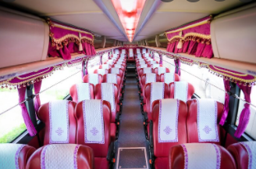
VẬN DỤNG
1.58. Khối 6 có 320 học sinh đi tham quan. Nhà trường cần thuê ít nhất bao nhiêu ô tô 45 chỗ ngồi để đủ chỗ cho tất cả học sinh?
Giải:
Có 320 = 45 . 7 + 5
=> Nhà trường cần thuê ít nhất 7 + 1 = 8 xe để đủ chỗ ngồi cho tất cả học sinh.

Slide 14

HƯỚNG DẪN VỀ NHÀ
- Ôn lại toàn bộ nội dung kiến thức đã học.
- Hoàn thành nốt các bài tập còn thiếu trên lớp.
- Tìm hiểu trước chương mới và đọc trước bài mới “Quan hệ chia hết và tính chất”.

Slide 15


